Slide 1





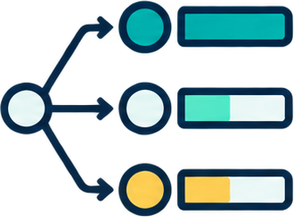


GPT生成内容的原理：基于概率统计的文字接龙
输出：门外有一只猫
2 将输入拆分为token
概率示意
[门”,“外”,“有”,“一”,“只”]
猫 40%
狗 20%
其他 40%
4 预测下一个token
1 收到提示词
基于上下文，
为可能的词分配概率分数
“门外有一只”
5 按概率选择token
示例：“猫”
再继续预测下一个token
3 Transformer处理
教学示意，非实测概率。实际token划分由分词器决定。
理解token之间的关系与整体含义
1 / 11
Notes:
严格参考原第44页的自由曲线路线与五步次序，复用原曲线几何；图标为本次AI生成，文字、曲线均可编辑。概率为课堂虚构示意，不能作为模型实际输出。
核查日期：2026-10-18。

Slide 2
国产轻量模型：本地部署配置参考
单人、文本任务、约8K上下文起步｜内存与显存为教学建议预算，非官方最低值或本机实测
模型 / 精度 | 下载体量 | 内存建议 | 独显/统一内存建议 | 适用任务
Qwen3.5-4B Q4_K_M | 约3.3GB | 16GB | 8GB显存； Mac 16GB统一内存 | 入门问答、短文改写、摘要
Qwen3.5-9B Q4_K_M | 约6.6GB | 32GB | 12GB显存； Mac 24GB+统一内存 | 中文写作、资料理解、轻量代码
Qwen3.8-27B Q4_K_M | 约18GB | 64GB | 32GB显存； Mac 48GB+统一内存 | 较复杂写作与图文理解
GLM-4.7-Flash Q4_K_M | 约19GB | 64GB | 32GB显存； Mac 48GB+统一内存 | 推理与代码；30B级MoE
MiniCPM4.1-8B BF16原权重 | 约16.4GB | 64GB | 32GB显存； Mac需兼容的转换版 | 中文长文与本地研究测试
下载大小≠运行内存。独显与统一内存不能相加比较；CPU可卸载但通常更慢。磁盘至少留下载体量的2—3倍。
2 / 11
Notes:
下载大小依据对应标签与官方仓库。Qwen3.5是轻量分支，Qwen3.8-27B是较新进阶选择；不把所有模型都标成同一代。配置建议为工程预算，不是厂商保证。增加图片、上下文或并发后须重新测量。
核查日期：2026-10-18。
来源：https://ollama.com/library/qwen3.5:4b-q4_K_M
来源：https://ollama.com/library/qwen3.5:9b-q4_K_M
来源：https://ollama.com/library/qwen3.8:27b-q4_K_M
来源：https://ollama.com/library/glm-4.7-flash:q4_K_M
来源：https://huggingface.co/zai-org/GLM-4.7-Flash
来源：https://huggingface.co/openbmb/MiniCPM4.1-8B

Slide 3
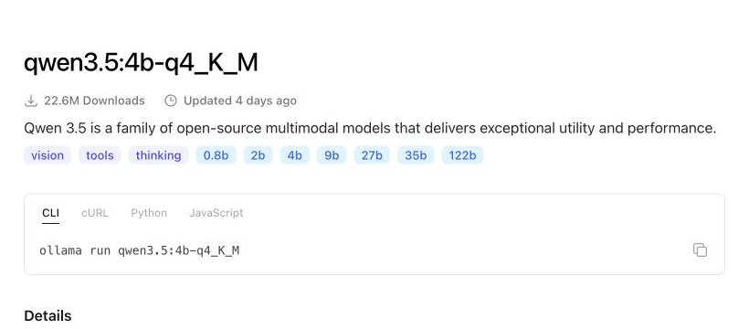
千问本地入门：先用4B跑通一次
示例选择：Qwen3.5-4B Q4_K_M｜首次下载需要联网；此页为操作指引，非本机运行截图
准备
安装当前稳定版 Ollama。
准备16GB内存，磁盘留10GB以上。
Windows/Linux检查显卡驱动；
Apple Silicon可用统一内存。
在终端运行
ollama run qwen3.5:4b-q4_K_M
先用同一条短任务验收
“把下面200字材料整理为3点，
不增加原文没有的事实。”
官方模型库真实截图｜明确参数、标签和运行命令
3 / 11
Notes:
采用已核实存在的明确量化标签；图片为模型下载页，不是本机成功运行凭证。首次测试用单人短文本，GPU不是下载成功的必要条件。
核查日期：2026-10-18。
来源：https://ollama.com/library/qwen3.5:4b-q4_K_M
来源：https://ollama.com/download
来源：https://docs.ollama.com/

Slide 4
DeepSeek大型模型：企业服务器参考清单
按SGLang官方配方核对｜最新1017权重的GPU验证仍标为待完成，不能把旧版本通过直接当作新版本通过
目标模型 | 参考GPU拓扑 | 精度 / 框架 | 验证状态
V4.1-Flash-1017 最新公开权重 | 8×H200 或4×B200 / GB300 | 官方FP4混合权重 SGLang dev-dsv41 | 同系配方已列出； 1017 GPU验证待完成
V4.1-Flash 同系已验证基线 | 8×H200 / 4×B200 或2×MI355X | FP4混合权重 NVIDIA预览镜像；AMD指定ROCm镜像 | 官方同系配方已验证； 上下文、并发须实测
V4-Pro-0813 当前Pro公开权重 | 8×B200 / B300 作为同系列预算参考 | FP4混合权重 对应V4-Pro配方 | 同系配方可供参考； 0813精确版本须重验
配套预算与交付项
建议先按32核以上CPU、1TB主存、2TB可用NVMe作预算；GPU互联、驱动和框架版本由供应商联调。
这组CPU/内存/磁盘是教学工程预算，不是厂商最低配置；采购前用实际材料测首字延迟、速度、显存与并发。
4 / 11
Notes:
GPU形状来自当前SGLang官方config。1017所有GPU配方明确verified:false；Pro表中只是同系列拓扑预算，不将老配方误称精确0813实测。硬件未在用户电脑部署，不提供吞吐保证。
核查日期：2026-10-18。
来源：https://docs.sglang.io/cookbook/autoregressive/DeepSeek/DeepSeek-V4_1
来源：https://raw.githubusercontent.com/sgl-project/sglang/main/docs/src/snippets/configs/deepseek-ai/deepseek-v4_1.jsx
来源：https://raw.githubusercontent.com/sgl-project/sglang/main/docs/src/snippets/configs/deepseek-ai/deepseek-v4.jsx
来源：https://huggingface.co/deepseek-ai/DeepSeek-V4-Pro-0813

Slide 5
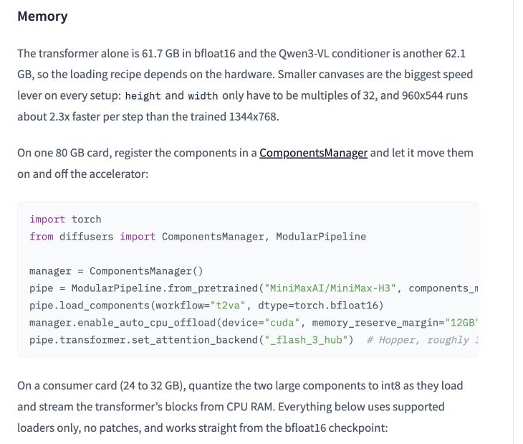
MiniMax H3：本地音视频生成的配置门槛
H3-Base是音视频生成模型，不能放进“小参数聊天模型”表；本地基础模型与完整云端2K链路分开
方案 | 显存与加载方式 | 建议准备
较大显存 | 80GB单卡： 按组件CPU卸载 | 主存建议128GB+ 预留模型与缓存空间
消费级显卡 | 24—32GB： INT8＋分组CPU卸载 | 主存建议128GB以上； 传输开销可能显著变慢
课堂试跑 | 960×544 / 约5秒 检查音画同步 | 固定任务与种子； 记录耗时、峰值显存
为什么24GB也不等于“轻量”？
官方文档：BF16下，Transformer约61.7GB，条件编码器另约62.1GB。
低显存方案依赖量化与CPU卸载；完整2K流程还涉及云端模块。使用前核对模型社区许可。
5 / 11
Notes:
官方Diffusers文档给出80GB组件卸载与24—32GB INT8+分组卸载路径；主存128GB+为教学建议，不是官方最低值。未在本机安装、下载权重或实测出片。
核查日期：2026-10-18。
来源：https://huggingface.co/docs/diffusers/v0.41.0/api/pipelines/minimax_h3
来源：https://huggingface.co/MiniMaxAI/MiniMax-H3

Slide 6
本地配置记录表：照着填，再决定是否升级
示例先填一台电脑、一款模型、一个任务；完整记录可直接交给IT或供应商核对
记录项 | 示例 / 填写方式 | 你的配置
使用任务 | 200字材料→3点摘要；单人使用 | ________________
模型与量化 | Qwen3.5-4B / Q4_K_M 记录模型标签、下载日期与摘要值 | ________________
硬件 | CPU型号；系统内存；独显型号/显存 Mac填写芯片与统一内存 | ________________
运行环境 | 系统、驱动、Ollama或其他框架版本 上下文先设约8K；并发1 | ________________
实测结果 | 首字等待、输出速度、峰值资源 事实遗漏/编造；能否重复得到可用结果 | ________________
升级条件 | 先缩短上下文、减少并发； 任务仍失败再换模型或增加硬件 | ________________
下载成功不等于可用。让同一份真实任务通过，再扩大材料长度和使用人数。
6 / 11
Notes:
此为课程配置表单，空白线供学员记录；示例配置不是实测证明。用途为用户明确要求的本地部署参考，不增设其他课程主题。
核查日期：2026-10-18。
来源：https://docs.ollama.com/

Slide 7
今天DeepSeek的局限性：强能力仍有边界
以2026-10-18的API说明、最新权重资料和真实演示为依据
输出形态
当前Flash支持图文输入、文本输出；不能把它直接等同于音视频生成器。
事实与引用
会生成错误或无法核对的结论；要求来源、定位原文，重要数字和条款需复核。
资料读取
搜索到摘要不代表读过全文。本次论文演示明确只获取摘要，不能据此总结全文实验。
长文本质量
1M表示输入容量，不能保证每处细节都准确。长材料仍需抽查，并与原文交叉核对。
成本与时延
深度推理会增加输出与等待；便宜的单价不能直接等同于完成一项任务更便宜。
本地适配
最新权重与推理框架可能存在兼容差异；显存、并发与上下文必须联合测试。
7 / 11
Notes:
功能形态来自当前API文档。事实正确性是模型使用边界，不将特定任务错误率泛化为所有场景。读取范围来自本次实际操作；长上下文与部署约束由后页真实测评说明。
核查日期：2026-10-18。
来源：https://api-docs.deepseek.com/quick_start/pricing/
来源：https://huggingface.co/deepseek-ai/DeepSeek-V4.1-Flash-1017
来源：https://artificialanalysis.ai/models/deepseek-v4-1-flash
来源：https://docs.sglang.io/cookbook/autoregressive/DeepSeek/DeepSeek-V4_1

Slide 8
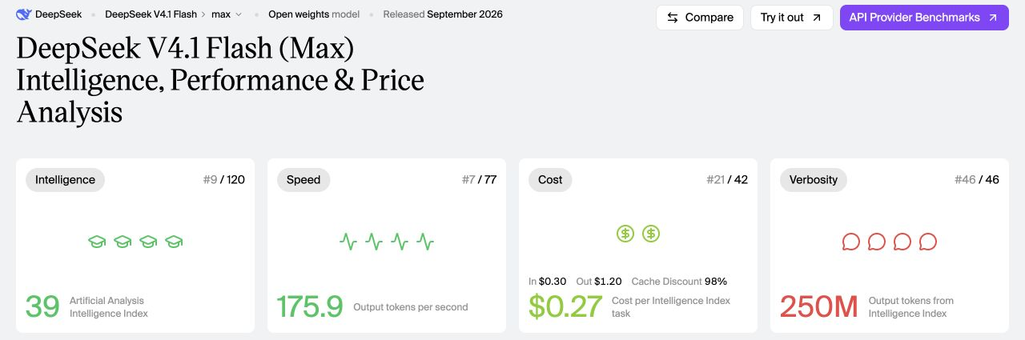
真实测评：看清版本、任务与运行条件
第三方测评与工程实测各说明一件事；不能拼接成一个“通用正确率”或“绝对速度”
独立测评：输出长度会影响成本
部署实测：长上下文会改变吞吐
同一测试中 | 262K窗口 | 1M窗口
16并发时， 每请求输出速度 | 189 token/s | 75 token/s
HelixML在2026-10-07公布：
8×H200、9月V4.1权重、特定SGLang
调优环境；扩大窗口后需调整并发。
这些是特定配置结果，不能当作
最新1017版或普通电脑的速度承诺。
AA测试对象：9月V4.1-Flash（Max）。
测试集输出250M token，中位数130M。
1017官方称已缩短输出；
新版本效果仍需独立复测。
8 / 11
Notes:
AA页面为独立测评原始发布方，数据为9月V4.1 Max与当下页面快照。HelixML为工程实验实施方，189/75来自同文同条件16并发比较；图例是原生表格，不声称本机实测。
核查日期：2026-10-18。
来源：https://artificialanalysis.ai/models/deepseek-v4-1-flash
来源：https://www.helix.ml/blog/ramjet-deepseek-v41-flash-h200
来源：https://huggingface.co/deepseek-ai/DeepSeek-V4.1-Flash-1017

Slide 9
AI工具列表：中文通用助手
按中文课堂任务与当前入口重排｜序号不是综合性能榜；前三项顺序参考QuestMobile 2026年6月移动端规模
序号 | 工具 / 开发者 | 优先尝试的任务 | 当前入口 | 权益提示
1 | 豆包 / 字节跳动 | 日常写作、改写、图文对话 | doubao.com/chat | 免费/付费权益
2 | 千问 / 阿里 | 文案整理、文件理解与写作 | qianwen.com | 按账号权益
3 | DeepSeek / 深度求索 | 推理、中文写作、代码辅助 | chat.deepseek.com | APP/API分开
4 | Kimi / 月之暗面 | 长资料阅读、文档修改与输出 | kimi.com | 模型权益分层
5 | 腾讯元宝 / 腾讯 | 中文资料问答、搜索与写作 | yuanbao.tencent.com | 按账号额度
6 | 智谱清言 / 智谱 | 问答、写作与多模态辅助 | chatglm.cn | 按账号权益
7 | 文心 / 百度 | 搜索、文案与中文内容辅助 | yiyan.baidu.com | 按当前权益
8 | 讯飞星火 / 科大讯飞 | 写作润色、文档摘要与阅读 | xinghuo.xfyun.cn | 套餐分别核对
用户规模反映使用热度，不能替代写作质量测评；后五项按课堂用途编排，未冒称同口径市场排名。
9 / 11
Notes:
保留通用文案选型主题，新增元宝；原ChatGPT移至后续国际工具对照页，未删除其教学用途。前三项参考QuestMobile 2026半年报的6月移动端规模，非10月实时榜。后五项为教学编排。功能以当前官网与官方帮助核查；未列未经同口径验证的价格数字。
核查日期：2026-10-18。
来源：https://www.questmobile.com.cn/research/report/2076954943839809537/
来源：https://www.doubao.com/chat/
来源：https://www.qianwen.com/
来源：https://chat.deepseek.com/
来源：https://www.kimi.com/help/others/capability
来源：https://yuanbao.tencent.com/
来源：https://chatglm.cn/
来源：https://yiyan.baidu.com/
来源：https://xinghuo.xfyun.cn/desktop-app-download

Slide 10
AI工具列表：国际通用写作与资料处理
写作与资料处理对照｜先用同一份材料测试，再按交付需求选择
工具 / 开发者 | 优先任务 | 当前入口 | 使用条件
ChatGPT / OpenAI | 总结、比较与改写文档； 分析文件、表格和图片 | chatgpt.com | 免费与付费分层 核对地区和账号
Claude / Anthropic | 长材料阅读与写作； 编辑文档并生成可下载文件 | claude.ai | 免费与付费分层 核对地区和账号
Gemini / Google | 资料总结、改写与创意写作； Canvas中编辑文稿和网页 | gemini.google.com | 免费与订阅分层 核对地区和账号
课堂比较方法
给三款工具同一份材料、同一要求；比较事实完整度、结构、语气和可编辑交付。
10 / 11
Notes:
不展开新概念课程，只更新原通用文案工具对照。功能依据三家官方资料，不做无同口径测试的能力排名。
核查日期：2026-10-18。
来源：https://help.openai.com/en/articles/8555545-file-uploads-faq
来源：https://support.claude.com/en/articles/12111783-create-and-edit-files-with-claude
来源：https://claude.com/pricing
来源：https://gemini.google/pf/overview/canvas/?hl=en-GB

Slide 11
AI工具列表：专题写作、音乐与配音
小说、公文、音乐与配音｜先看任务，再看入口、额度与交付方式
类别 | 工具 | 当前入口 | 适用任务 | 收费 / 注意事项
小说 | 笔灵AI·小说 | ibiling.cn/ novel-workbench | 大纲、故事续写、改稿 | 按购买权益； 核查长篇一致性
公文 | 讯飞文书 | gw.iflydocs.com | 材料筹备、拟稿、润色、审稿 | 按账号试用/会员
报告 | WPS AI | ai.wps.cn | 在文档中起草、润色、续写 | AI与WPS套餐 分别核对
音乐 | Suno | suno.com | 歌词到歌曲、配乐与编辑 | 免费/订阅； 商用权按套餐
音乐语音 | MiniMax Audio | minimax.io/audio | Music 3.0音乐； Speech 2.8语音生成 | 平台、API、许可 分别核对
配音 | 魔音工坊 | moyin.com | 短视频、有声书、多音字与停顿 | 试用/会员； 部分声音另计费
工具入口与套餐会更新；使用前核对账号页面，音乐与配音的商用另查对应授权。
11 / 11
Notes:
原专题任务保留，工具清单按当前可验证官网重新编排。新华妙笔不据访问失败判定停运，只从本次首选表撤下；讯飞文书与魔音工坊继续沿用。新增WPS AI、Suno、MiniMax Audio。不给出未经登录实测的免费额度与固定单价。
核查日期：2026-10-18。
来源：https://ibiling.cn/novel-workbench
来源：https://gw.iflydocs.com/docs/guide/
来源：https://ai.wps.cn/introduction/assistanceWriting
来源：https://blog.suno.com/blog/introducing-v6
来源：https://www.minimax.io/audio
来源：https://www.minimax.io/
来源：https://www.moyin.com/member-center

